Slide 1
“飞地”
躲避追踪及绕过ASLR ziseguizu@hacknews fatpigstream@tosec
Notes:
今天的主题是利用飞地躲避追踪以及绕过ASLR

Slide 2
目录
“飞地”-KUSER_SHARED_DATA
应用实例1-R0与R3通信
应用实例2-绕过ASLR
Notes:
这是目录，将从以下几个方面来给大家展示

Slide 3
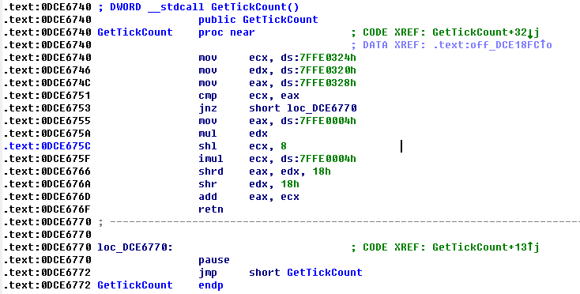
由GetTickcount说起
Notes:
首先来看一下GetTickCount这个API，做过类似于变速齿轮的朋友们肯定对这个API很熟悉，只要改变返回值，就可以达到软件变速的效果。这个截图是IDA对GetTickCount的反汇编显示，整个过程很简单，并没有像大多数API一样层层调入。

Slide 4
可以发现GetTickCount是从某个结构中获取值并且比较
这个结构就是KUSER_SHARED_DATA
在WRK中，也可以发现关于它的蛛丝马迹
#define MM_SHARED_USER_DATA_VA 0x7FFE0000
#define USER_SHARED_DATA ((KUSER_SHARED_DATA * const)MM_SHARED_USER_DATA_VA)
Notes:
通过汇编，我们可以知道GetTickCount是从某个结构中获取值然后运算，这个结构就是飞地--KUSER_SHARED_DATA。在微软公布的WRK或者WIN2000泄露的源码中，都可以发现这个结构的蛛丝马迹。就像PPT中展示的一样，硬编码了一个地址做为飞地的起始地址。

Slide 5
KUSER_SHARED_DATA结构
lkd> dt _KUSER_SHARED_DATA
nt!_KUSER_SHARED_DATA
+0x000 TickCountLowDeprecated : Uint4B
+0x004 TickCountMultiplier : Uint4B
+0x008 InterruptTime : _KSYSTEM_TIME
+0x014 SystemTime : _KSYSTEM_TIME
+0x020 TimeZoneBias : _KSYSTEM_TIME
+0x02c ImageNumberLow : Uint2B
+0x02e ImageNumberHigh : Uint2B
+0x030 NtSystemRoot : [260] Uint2B
+0x238 MaxStackTraceDepth : Uint4B
+0x23c CryptoExponent : Uint4B
+0x240 TimeZoneId : Uint4B
+0x244 LargePageMinimum : Uint4B
+0x248 Reserved2 : [7] Uint4B
+0x264 NtProductType : _NT_PRODUCT_TYPE
+0x268 ProductTypeIsValid : UChar
+0x26c NtMajorVersion : Uint4B
+0x270 NtMinorVersion : Uint4B
+0x274 ProcessorFeatures : [64] UChar
+0x2b4 Reserved1 : Uint4B
+0x2b8 Reserved3 : Uint4B
+0x2bc TimeSlip : Uint4B
+0x2c0 AlternativeArchitecture : _ALTERNATIVE_ARCHITECTURE_TYPE
+0x2c8 SystemExpirationDate : _LARGE_INTEGER
+0x2d0 SuiteMask : Uint4B
+0x2d4 KdDebuggerEnabled : UChar
+0x2d5 NXSupportPolicy : UChar
+0x2d8 ActiveConsoleId : Uint4B
+0x2dc DismountCount : Uint4B
+0x2e0 ComPlusPackage : Uint4B
+0x2e4 LastSystemRITEventTickCount : Uint4B
+0x2e8 NumberOfPhysicalPages : Uint4B
+0x2ec SafeBootMode : UChar
+0x2f0 TraceLogging : Uint4B
+0x2f8 TestRetInstruction : Uint8B
+0x300 SystemCall : Uint4B
+0x304 SystemCallReturn : Uint4B
+0x308 SystemCallPad : [3] Uint8B
+0x320 TickCount : _KSYSTEM_TIME
+0x320 TickCountQuad : Uint8B
+0x330 Cookie : Uint4B
+0x334 Wow64SharedInformation : [16] Uint4B
Notes:
让我们看看这个结构里面含有什么元素。下面这个就是WIN7中，利用WINDBG得到的结果。可以看到，这个结构里面的内容相当丰富，除了和时间相关的，还有一些系统相关的，诸如版本号等等，里面比较有意思的一个字段是+0x2c8 SystemExpirationDate[ekspɪreɪʃɵn]，从名字可以知道是系统过期的时间，可不可以改这个地方达到绕过正版验证呢？还有一个重要的字段就是系统调用，systemcall，这个下面会讲到。

Slide 6
KUSER_SHARED_DATA的特殊性
地址 0x7FFE0000从XP至WIN7一直未改变
内核地址0xFFDF0000和用户地址0x7FFE0000都指向同一物理页面。
内核地址是可写的，但用户地址则不能。
Notes:
了解了这个结构，这个结构有什么特殊性呢？纵观WINDOWS NT的几个版本，可以得出以下结论
1.地址 0x7FFE0000从XP至WIN7一直未改变
2.内核地址0xFFDF0000和用户地址0x7FFE0000都指向同一物理页面。
3.内核地址是可写的，但用户地址则不能。
从应用角度上面来说，可以这样讲，可以硬编码飞地的地址，而且这个地址在用户空间和内核空间是共享的。

Slide 7
一般内核态与用户态的通信过程
方法1
用户态：
CreateFile 打开驱动设备
ReadFile 读取内核数据/WriteFile 传入用户数据
内核态：
IRP_MJ_READ与IRP_MJ_WRITE例程
方法2
用户态：
CreateFile 打开驱动设备
DeviceIoControl 与驱动通信，或读或写
内核态：
IRP_MJ_DEVICE_CONTROL例程
Notes:
接下来就是第一个应用实例，利用飞地绕过追踪。首先来看一下一般用户态和内核态的通信方法。基本方法有两个，写过驱动的朋友都知道，驱动加载到内核后是作为一个设备，每次和驱动通信就要打开对应的设备。之后要么通过WriteFile/ReadFile这套API要么通过DeviceIoControl这个API来和内核通信。而在驱动中，通过IRP_MJ_READ与IRP_MJ_WRITE例程或者IRP_MJ_DEVICE_CONTROL例程来和用户态对应。 I/Q request packet

Slide 8
以上方法的实质都是，在用户态构造请求，然后向内核态传递，在内核态中完成实际IRP的建立，并向对应驱动发送，当驱动程序收到IRP时，转到相关层处理，并将结果返回，简单的流程图如下
用户层发送请求
等待结果
内核层构造IRP并发送
相关驱动程序处理请求
返回结果
Notes:
以上方法的实质都是，在用户态构造请求，然后向内核态传递，在内核态中完成实际IRP的建立，并向对应驱动发送，当驱动程序收到IRP时，转到相关层处理，并将结果返回，简单的流程图如图，具体的可以参考WRK(Windows Research Kernel)或者WIN2000的泄露源码。

Slide 9
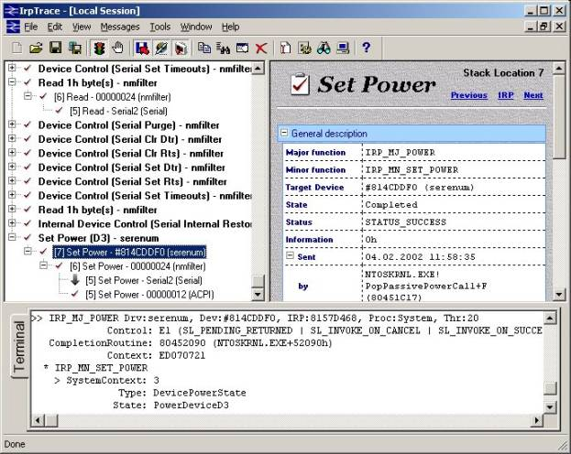
正常的通信方式固然合理合法，但是也容易被发现，比如IRPTRACE，这个工具可以截获到内核态与用户态的通信
Notes:
微软的官方方法固然合理合法，给编程人员带来了极大方便，但是也给分析人员带来了便利。上面提到的API都是公开的，分析人员都可以通过HOOK的方式，来观察用户态和内核态的通信，市面上的公开的类似软件就有IRP-Trace，如图，这个软件可以截获用户层程序和内核层驱动通信的IRP，通过IRP的分析就可以知道通信的具体内容。应用正规的方法的弊端就是会被发现，大家做事都不喜欢被偷窥吧？那如何避开呢？接下来就是飞地的利用了。

Slide 10
KUSER_SHARED_DATA的应用
KUSER_SHARED_DATA
0x34a
?????
0x1000
0x0CB6
Notes:
这个是飞地在内存中的分配图。我们知道，映射入内存中，按照内存对齐的原则，大小不满0x1000的都要按照0x1000来算。飞地实际占用了0x34a的大小，那么就还剩下0x0CB6的冗余空间，这段空间就系统没有用到，那么就可以为我所用了。因为这段空间是共享的，那么可以用户态和内核态程序都可以通过它来交流信息。

Slide 11
使用KUSER_SHARED_DATA的所占空间的冗余部分进行通信，只能单向通信，也就是只有内核态向用户态传递信息，因此只适用于通信协议简单的情况，但是相对常规通信方法而言，可以躲避类似IRPTRACE工具的IRP跟踪，比较隐蔽。
Notes:
使用飞地的所占空间的冗余部分进行通信，只能单向通信，也就是只有内核态向用户态传递信息，因此只适用于通信协议简单的情况，但是相对常规通信方法而言，可以躲避类似IRPTRACE工具的IRP跟踪，比较隐蔽。

Slide 12
这段冗余空间还可以用于……
存放全局标识
EAT HOOK 代码
……
Notes:
除了用作通信之外，这段冗余空间还可以用作存放全局标识符，如果你懒得申请空间的话，或者存放EAT HOOK 的代码，比如通过PsSetImageLoadNotifyRoutine设置进程启动响应例程，在进程启动后，返回用户态前，修改进程的导出表，从而完成相关操作，比如加载DLL，运行程序等等，而这段修改导出表的代码就可以放在这段冗余空间中。

Slide 13



什么是ASLR
ASLR（Address space layout randomization）对栈、共享库映射等线性区布局的随机化
Notes:
接下来是第二个飞地应用实例，绕过ASLR。什么是ASLR呢？ASLR是ASLR（Address space layout randomization）的缩写，也就是地址空间随机分布，下面几个图就是一个ASLR的感性认识。可以看到程序的基址是一直在变的，而系统模块比如ntdll和kernel32是每开机一次就变一次的。这个基址从VISTA的时候开始引入，引入的目的就是防止溢出。

Slide 14
ASLR如何达到防止溢出
push 0x401540
ret
……
mov [esp],0x7c93d113 //jmp eax
……
硬编码不可能
Notes:
ASLR如何防止溢出呢？XP时代，我们在写shellcode的时候可以偷懒，也就是硬编码，函数返回或者寻找跳板的时候都是硬编码进去的，引入ASLR机制后这些地址都随机化了，硬编码的地址也许指向对的，也许就指向错误的，那么就使得shellcode功能失效。

Slide 15
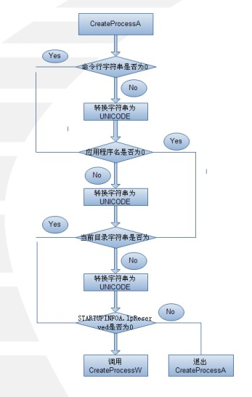
ASLR的原理
CreateProcessA流程
Notes:
那么ASLR是如何实现的呢？首先来看看创建一个进程的流程。创建一个进程，最简单的方法就是调用CreateProcessA这个API，看看这个API的流程图。可以发现这个API只是转换了字符格式并检查参数，没有涉及到ASLR，还得看看这个API往下调用的另外一个API CreateProcessW。其实这个API就是一个典型的WINDOWS调用，在用户层只转换格式，具体的调用还得靠下层实现，一步步封装，一步步调用，直到进入内核。

Slide 16
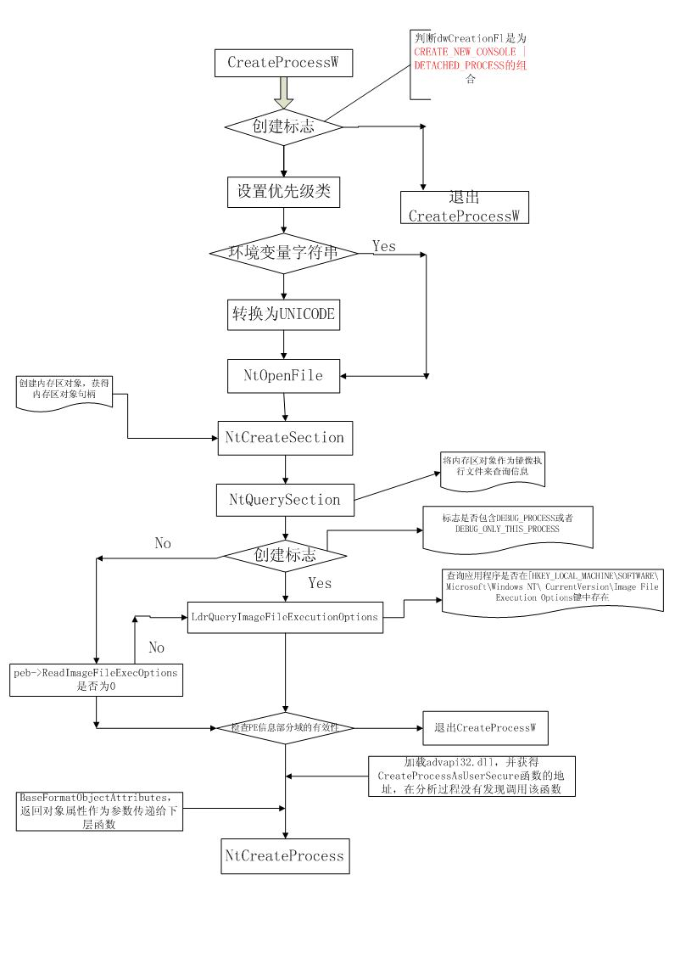
CreateProcessW流程
Notes:
这个是CreateProcessW的流程图，里面又调用了一些Native API，也就是NT系列的，做为初始化，最终调用NtCreateProcess。NtCreateProcess调用SystemCall然后转到SSDT（System Services Descriptor Table）中对应的NtCreateProcess，而这个内核中的调用又是通过PspCreateProcess来完成进程的创建。

Slide 17
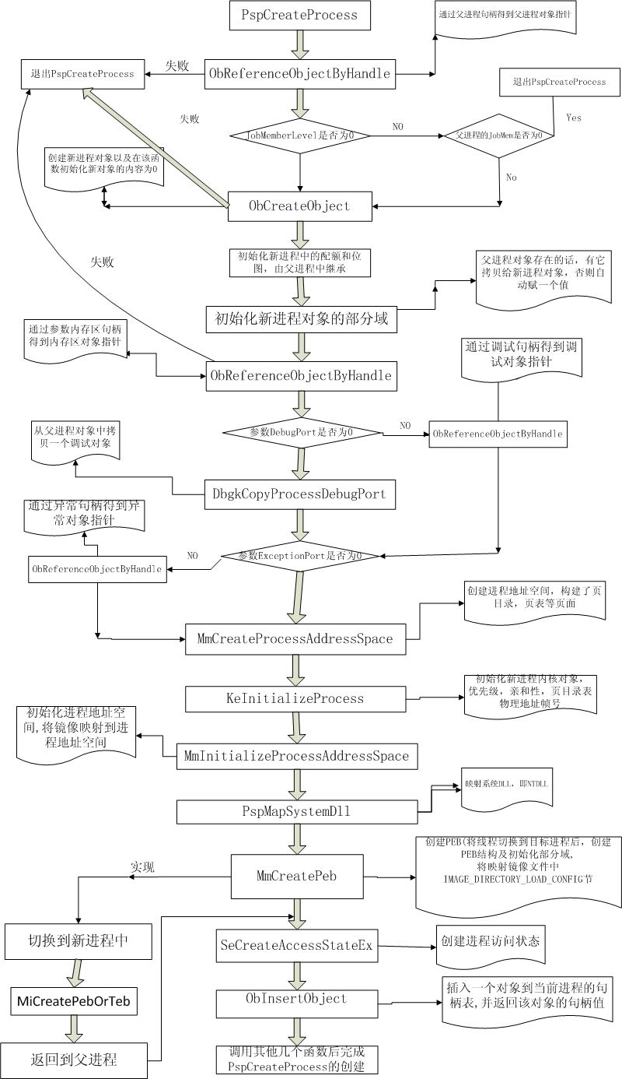
PspCreateProcess流程
进程基址随机
Notes:
接下来看看PspCreateProcess的流程。这个内核调用比较复杂，但是画红线的部分就是和ASLR相关。这个部分就是初始化用户空间的部分。有传言说，windows的ASLR不是自主研发的而是借用了别人的，这个东西叫做wehntrust，是一个主动防御系统，大家可以通过搜索得到，它是开源的。在初始化用户空间这个部分，首先产生随机数，然后获取对应的基址，最后返回。也就是最初我们看到的，程序的基址一直在随机变化。那系统模块的基址是如何变化的呢？这个就是在windows启动过程中，完成了系统模块随机化的操作。

Slide 18
绕过ASLR的可行性
不绕过，直接将ASLR关闭：
添加键
HKLM\SYSTEM\CurrentControlSet\Control\Session Manager\Memory Management\ “MoveImages” (DWORD) 0
或者我们需要一个固定的值，这个地址不受ASLR 的影响
这样固定的地址存在么？
Notes:
ASLR开机就有，那可不可以绕过？最直接的方法，把它关了。可以在注册表中添加这个键值，然后重启。或者我们可以用别的方法，比如寻找一个固定的地址，不受ASLR的影响，这样的地址存在么？

Slide 19
看看KUSER_SHARED_DATA
地址 0x7FFE0000从XP至WIN7一直未改变
内核地址0xFFDF0000和用户地址0x7FFE0000都指向同一物理页面。
KUSER_SHARED_DATA+0x300=SystemCall
存在固定地址，并且有系统调用的指针！
Notes:
回过去看看飞地，
1.地址 0x7FFE0000从XP至WIN7一直未改变
2.内核地址0xFFDF0000和用户地址0x7FFE0000都指向同一物理页面。
KUSER_SHARED_DATA+0x300=SystemCall
存在固定地址，并且有系统调用的指针！
这里的系统调用就是创建进程时由用户态进入内核态的系统调用。

Slide 20
lkd> u NtCreateProcess
ntdll!ZwCreateProcess:
77f04b00 b84f000000 mov eax,4Fh
77f04b05 ba0003fe7f mov edx,offset SharedUserData!SystemCallStub (7ffe0300)
77f04b0a ff12 call dword ptr [edx]
77f04b0c c22000 ret 20h
DS:[7ffe0300]=0x77f064f0
lkd> u 0x77f064f0
ntdll!KiFastSystemCall:
77f064f0 8bd4 mov edx,esp
77f064f2 0f34 sysenter
ntdll!KiFastSystemCallRet:
77f064f4 c3 ret
Native API由用户层转入内核层的过程：
向EAX传入SSDT或SHADOWSSDT中函数序号，在堆栈中保存函数所需的参数即可调用
Notes:
来看看具体的汇编代码，这是用WINDBG调试出来的结果。NtCreateProcess这个Native API，首先向EAX传入SSDT或者SHADOWSSDT中对应函数的序号，然后调用系统调用SystemCall，而systemcall里面就是将参数地址，也就是栈顶传给EDX然后通过sysenter指令进入到内核。那么我们要做的就是在shellcode里面构造Native API所需要的参数，然后直接通过飞地提供的系统调用的地址，直接系统调用，这样就可以绕过ASLR，完成相应的功能！

Slide 21
一个不需要参数的Native API：NtUserLockWindowsStation
byte shellcode[]=
{ 0xb8,0xe6,0x11,0x00,0x00,//mov eax,11E6h
0xba,0x00,0x03,0xfe,0x7f,//mov edx,7ffe0300
0xff,0x12,//call dword ptr [edx]
0xc3//ret
}
Notes:
这里是一个简单的例子，调用NtUserLockWindowsStation完成锁屏功能。

Slide 22
完
Notes:
以上就是利用飞地完成的一些实例，纯属抛砖引玉，欢迎大家和我交流。

